Slide 1

תשריט תיעוד גבולות (תת"ג) בשטח מוסדר סכמה חדשה

Slide 2
מבנה טבלת תת"ג בסכמה החדשה
שם השדה | סוג משתנה | כינוי alias)) | האם קיים LUT ?
cpbUniqueId | integer | מספר מזהה של תהליך קדסטרי | לא
blockUniqueId | integer | מספר מזהה גוש ייחודי | לא
processType | integer | מסלול קדסטרי | כן
mapYear | integer | שנה | לא
processName | Nvarchar(50) | שם המפה | לא
geodeticNetwork | integer | רשת בקרה | כן
status | integer | סטטוס | כן
planName | Nvarchar(50) | שם תכנית מפורטת | לא
createDate | date | תאריך יצירה\הגשה | לא
appovalDate | date | תאריך אישור המפה | לא
registrationDate | date | תאריך רישום הזכויות בטאבו | לא
updateDate | date | תאריך עדכון בבנק"ל | לא
surveyorLicsenseId | integer | מס' רישיון מודד | לא
dataSource | integer | מקור הנתונים | כן

Slide 3
הגדרות בסכמה החדשה (LUT)
processType
status
geodeticNetwork
קוד | סוג
1 | תכנית לצרכי רישום
2 | תכנית מרחבית לצרכי רישום
3 | פסק דין
4 | תשריט לתיעוד גבולות
5 | קדסטר מבוסס קואורדינאטות
6 | תיקון הסדר לפי סעיף 97ב'
7 | תיקון תצ"ר בשטח מוסדר
8 | תיקון\עדכון בעקבות פניית ציבור בשטח מוסדר
9 | הסדר מקרקעין
10 | רישום ראשון בשטח לא מוסדר
11 | תצ"ר בשטח לא מסודר
12 | תיקון תצ"ר בשטח לא מסודר
13 | תיקון רישום שטח וגבולות בשטח לא מוסדר
14 | תיקון\עדכון בעקבות פניית ציבור בשטח לא מוסדר
קוד | סוג
21 | הוגש
22 | בביקורת
23 | מאושר
קוד | סוג
0 | לא ידוע
1 | רשת ישראל הישנה
2 | רשת ישראל החדשה
3 | רשת ישראל התקפה
*בנתונים הקיימים סטטוס 21 לא קיים
*תת"ג הוא תהליך קדסטרי חדש יחסית (~משנת 2014), לכן כל הערכים בנתונים הקיימים יקבלו קוד רשת 3
dataSource
קוד | סוג
1 | כרטסת
2 | טבלאי
3 | דיגיטציה
4 | SRV
5 | CAD
כל הערכים בנתונים הקיימים יקבלו קוד מקור 5

Slide 4
הסבת נתוני הבנק"ל אל מול סכמה עתידית
תת"ג בשטח מוסדר

Slide 5
שכבות וטבלאות רלוונטיות
שימוש | כמות | סכמה | תיאור | שם | סוג
טבלת מקור מידע עיקרי | 1,354 | LibDisplay | שכבה גיאוגרפית - גבולות תת"ג | tatag.gdb | gdb
השדות blockNumber, blockUniqueId מטבלה זו ישמשו לאיכלוס שדה blockUniqueId בטבלת תת"ג | 28,404 | גושים לאחר הסבה | blockTbl | 20211221_ncdb.gdb | gdb
חומר עזר
כמות | תיאור | שם | סוג
1,209 | טבלת מעקב פנימית של צוות ביקורות תת"ג | טבלת ניהול תת"ג | xlsx
ממצאים והערות לפני עיבוד
נתיב | שם | סוג
קישור | כמות ערכים חסרים לפי שדות בשכבה גיאוגרפית | csv

Slide 6
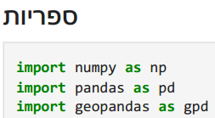
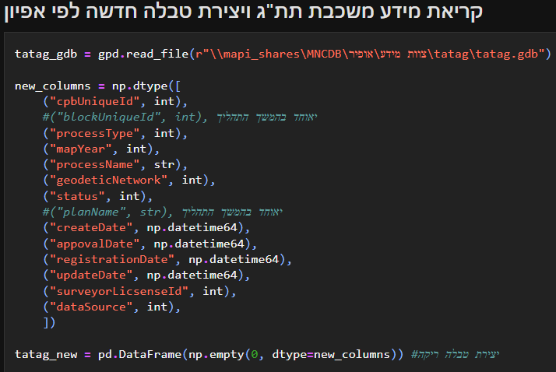
עיבוד מידע טבלאי לסכמה חדשה
קיים גם כ-PDF

Slide 7
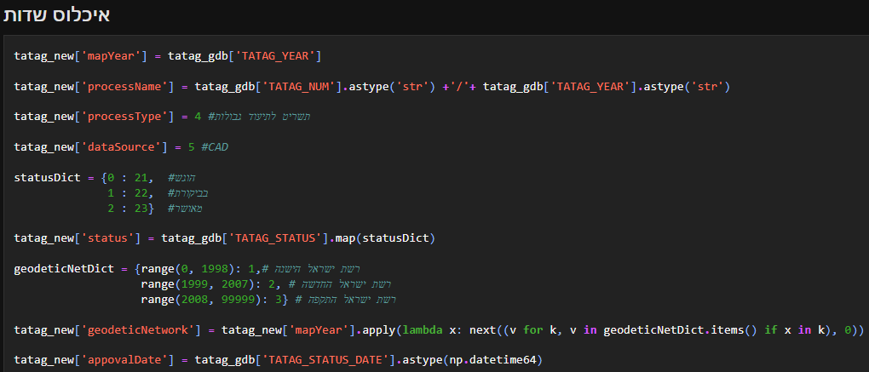
עיבוד מידע טבלאי לסכמה חדשה-המשך

Slide 8
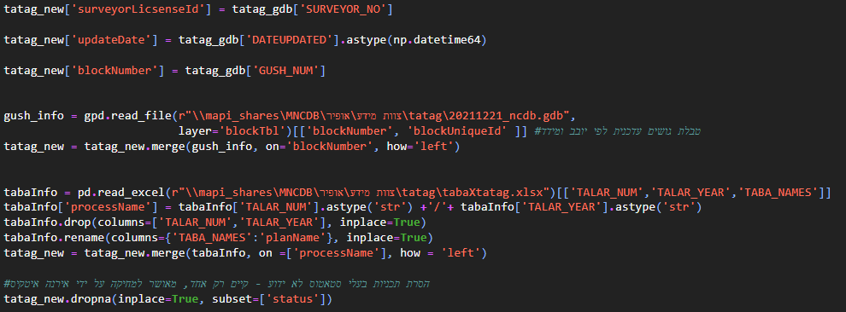
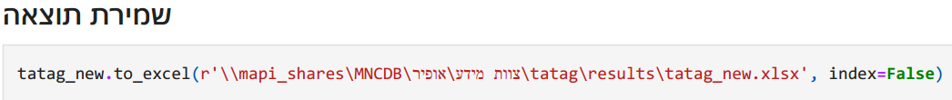
עיבוד מידע טבלאי לסכמה חדשה-המשך

Slide 9
בדיקת כמויות
כמות | סכמה | תיאור | שם | סוג
1,354 | LibDisplay | שכבה גיאוגרפית - גבולות תת"ג קיימים | tatag.gdb | gdb
1,353 | אפיון מודרני | טבלת תת"ג חדשה | tatag_new | table
רק תת"ג אחד הוסר לאחר אישור צוות ביקורת תת"ג. פרטים נוספים

